Slide 1

Министерство науки и высшего образования Российской Федерации
Федеральное государственное бюджетное образовательное учреждение высшего образования
«Казанский национальный исследовательский технологический университет»
(ФГБОУ ВО «КНИТУ»)
ВЫПУСКНАЯ КВАЛИФИКАЦИОННАЯ
РАБОТА НА ТЕМУ:
«РАЗРАБОТКА ВЕБ-ПРИЛОЖЕНИЯ
ДЛЯ ЧТЕНИЯ КОМИКСОВ
С ФУНКЦИЕЙ РАСПОЗНАВАНИЯ ТЕКСТА»
Руководитель ВКР: д.т.н. Титовцев А.С.
Выполнила: студентка группы 4381-22 Галиева Р.А.
Казань, 2022 г.

Slide 2
Постановка задачи
ЦЕЛЬ РАБОТЫ
Разработать веб-приложение для чтения комиксов и реализовать функцию распознавания текста с изображений.
ЗАДАЧИ ПРОВОДИМОГО ИССЛЕДОВАНИЯ
Анализ предметной области, определение функциональных и нефункциональных требований к системе;
Построение макетов системы;
Создать базу данных;
Разработать клиентскую и серверную части веб-приложения.

Slide 3
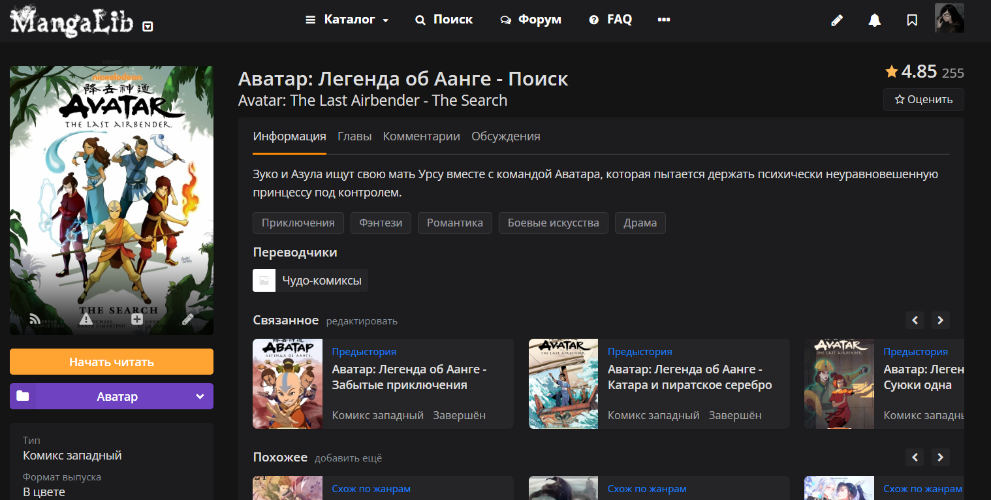
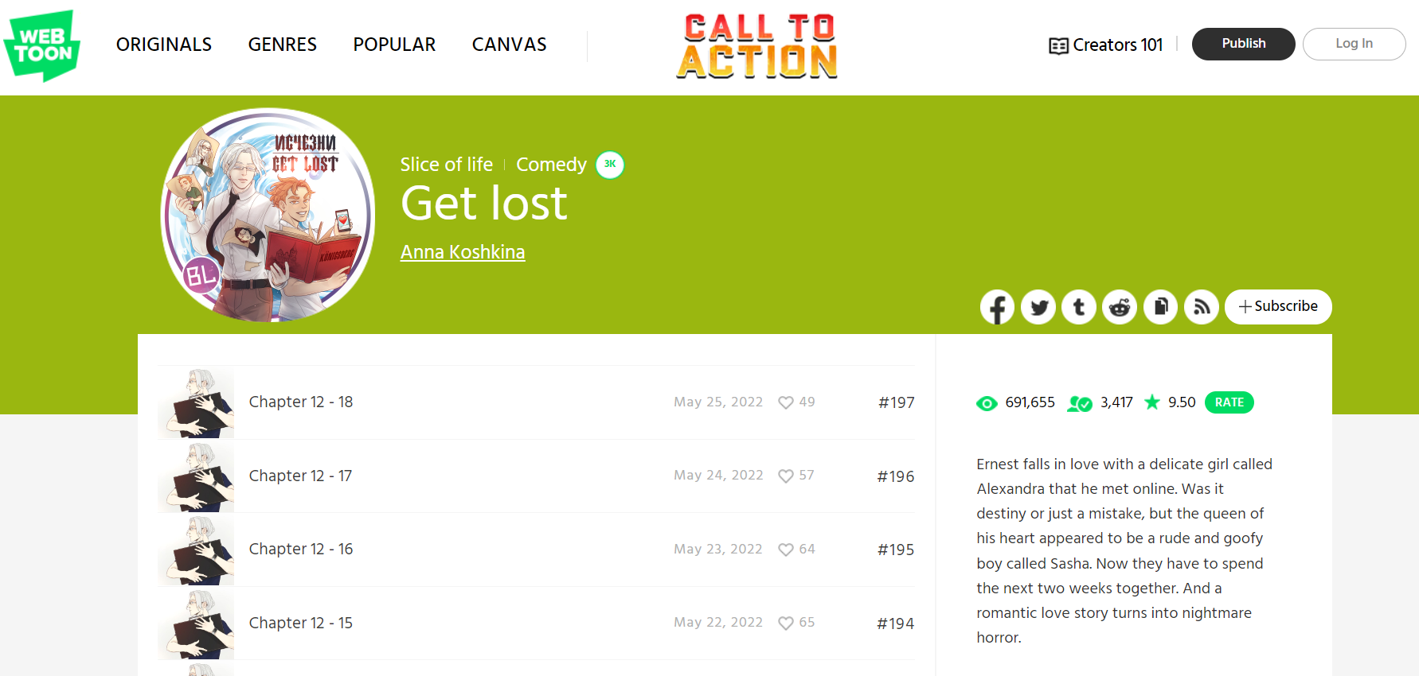
Предметная область
Предметной областью работы является хранилище комиксов.
Аналоги
MangaLib
WebToon

Slide 4
Требования к системе
Функциональные требования
Нефункциональные требования
Аутентификация и авторизация;
Чтение комиксов;
Возможность оставлять отзывы;
Добавление в список для чтения;
Распознавание текста с изображений.
Дружественный интерфейс;
Привлекательный дизайн.

Slide 5






Инструменты разработки

Slide 6
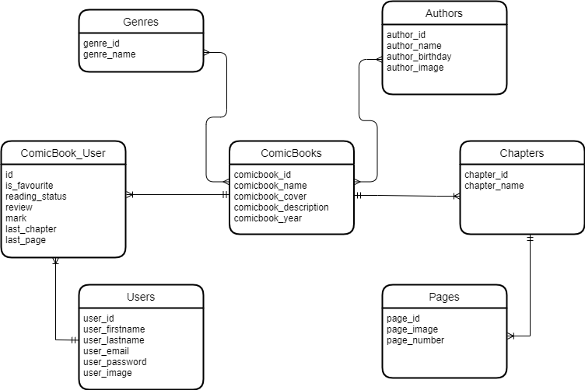
ER-модель базы данных

Slide 7
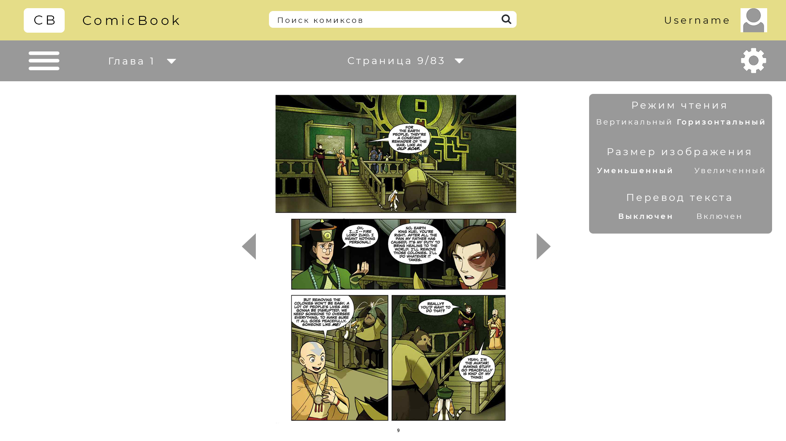
МАКЕТ СТРАНИЦЫ

Slide 8
СПАСИБО ЗА ВНИМАНИЕ!

